Slide 1
Herramientas de la Psicología Clínica
Los Tests Psicológicos
2025
Docentes: Lic. Verónica Paradizo

Slide 2
La Noción de “Inteligencia”
Lo que llamamos inteligencia consiste en que si bien estamos frente a un “saber aceptado”, nadie la puede definir muy bien incluyendo los técnicos.
Lo que parece un concepto presente en nuestra cultura comienza a ser utilizado con el significado actual a fines del siglo pasado y comienzos de este. Autores anteriores hablaban de alma, mente, conciencia sin distinguirla bien de las sensaciones.
La idea de inteligencia como algo global surge junto al nacimiento de los tests mentales y el enfoque psicométrico como punto de partida que postula que la inteligencia de un individuo es una cualidad generalizada de su aptitud total.
Fue con Binet que diseño una forma práctica de discriminar los alumnos que aprendían de los que no podían hacerlo y con el darwinismo que centro el interés en el uso de los tests como medio para determina “científicamente” las diferencias individuales vinculadas con la herencia.
Luego vino Galton que confirma esta idea de que los más “inteligentes” tenían que colonizar a los menos inteligentes, posibilitando que la especie progresara y así preservar la sociedad y el mundo a esto se le llamo Eugenesia humana.
Para poder lograr este objetivo se preciso clasificar a los seres humanos mediante los tests mentales.
.

Slide 3
Estas concepciones ideológicas se fusionaron con los resultados de Binet y sus técnicas surgiendo así la de “La Inteligencia”.
Binet pensaba que era importante discriminar los niños con dificultades intelectuales a los efectos de instrumentar una pedagogía que les permitiera acceder a mejores niveles de conocimiento
Terman adapto los tests de Binet y afirmo que no solo las diferencias entre las personas obedecían a paquetes genéticos diferentes sino también la de las razas y clases sociales es así que de la edad mental de Binet se pasa al CI (coeficiente intelectual) creado por Stern como el resultado de dividir la edad mental sobre la edad cronológica.
La inteligencia desde ahora tiene un nuevo nombre CI y se representa hasta con un número convirtiéndose en un elemento más de identificación, status social o estigmatización.
Si bien el concepto de CI cambia con Weschler la idea central y el valor social sigue siendo el mismo, se considera como fijo y constante durante toda la vida y determinado por factores genéticos.
Sobre la posibilidad de determinar la capacidad educable a partir de tests no hace más que consolidar a los grupos mas favorecidos de la sociedad y empobrecer cada vez mas al resto, ahondar las diferencias y no mejorar las capacidades de un grupo humano.

Slide 4
Los tests
Los tests ocupan un lugar en nuestra sociedad, siendo un elemento de identificación del psicólogo.
El problema actual al igual que en el psicodiagnóstico se encuentran en una situación abandónica, siendo igualmente utilizados y en su mayoría en forma ritualizada y estereotipada, al no estar adaptados ni estandarizados pierden validez manteniéndose así errores ya superados.
La falta de un concepto de “inteligencia” provoca que los tests midan, pero no saben bien que.
Weschler plantea que la inteligencia no era una cosa que existía en cada ser humano; innata, inmodificable y determinada genéticamente sino como un resultado de múltiples variables.
Abandonando la idea de un factor G.
Los tests sirven como aproximación, son instrumentos técnicos que pueden ser usados conociendo la fundamentación teórica con que fueron construidos.
La entrevista es otro instrumento importante que también requiere un marco teórico que mantiene utilidad.
El objetivo es comprender antes que medir, ver el cómo, acercarnos al proceso de producción del acto intelectual para según Piaget entender la dinámica cognitiva.

Slide 5
Los Tests Psicológicos
CONCEPTO Y DEFINICIÓN
CARACTERÍSTICAS
CLASIFICACIÓN
NOCIONES ESTADÍSTICAS Y PSICOMÉTRICAS BÁSICAS
PROCESO Y CONSTRUCCIÓN DE UNTEST: VALIDEZ Y CONFIABILIDAD
EL ESTUDIO DE LOS TEST EN EL URUGUAY
ALCANCE Y LIMITACIONES DE LOS TESTS
EL PROBLEMA DE LA MEDICIÓN, ASPECTOS ETICOS.

Slide 6
Los Tests Psicológicos
Concepto y Definición
Instrumento experimental que tiene por objeto medir o evaluar una característica psicológica específica, o los rasgos esenciales y generales de la personalidad de un individuo.
Como justificación teórica de la validez y confiabilidad de los test psicológicos, se argumenta que el comportamiento individual que los estímulos de la prueba provoca puede ser valorado en comparación estadística o cualitativa con el de otros sujetos sometidos a la misma situación experimental, con lo que se da lugar a una determinada clasificación del sujeto.
La construcción del test debe procurar que la conducta y las respuestas del sujeto frente al estímulo propuesto represente lo más fielmente posible su funcionamiento ante lo que el test pretende evaluar

Slide 7
Clasificación General
Psicométricos: Básicamente miden y asignan un valor a determinada cualidad o proceso psicológico (inteligencia, memoria, atención, funcionamiento cognitivo, bienestar, depresión, etc.). Se dirigen a actividades de evaluación y selección, como también al diagnóstico clínico; su organización, administración, corrección e interpretación suele estar más estandarizada.
Escalas de Wechler (WAIS, WISC, WPPSI), Test de Matrices Progresivas de Raven, Inventarios, Cuestionarios
Proyectivos: Parten de una hipótesis que pone a prueba la individualidad de la respuesta de cada persona para así aproximarse a las características y rasgos de su personalidad. La actividad proyectiva puede ser gráfica (DL, Machover, HTP, etc.), temática (TAT, CAT, TRO, PN) y estructural (Rorschach, Zulliger).

Slide 8
Psicometría
“Disciplina metodológica, dentro del área de la psicología, cuya tarea fundamental es la medición o cuantificación de las variables psicológicas con todas las implicaciones que ello conlleva, tanto teóricas (posibilidades y criterios de medición) como practicas (como y con qué se mide)”
Barbero y cols. (2010)

Slide 9
PROCESO DE CONSTRUCCIÓN DE UN TEST:
POBLACIÓN
VARIABLES
MUESTRA
ESTANDARIZACIÓN
NORMA DE COMPARACIÓN
CONFIABILIDAD
VALIDEZ

Slide 10
POBLACIÓN
Es el conjunto de elementos sobre el cual se realizan las observaciones, debe estar limitada en tiempo y espacio .
VARIABLES
Son las características o atributos de los elementos de la población que toman diferentes valores.
MUESTRA
Es una conjunto de individuos que intenta representar a la población.

Slide 11
ESTANDARIZACIÓN
Es la aplicación del test en forma igual a la muestra de población elegida, o sea que se construye, se administra y se califica según reglas preestablecidas.
NORMA DE COMPARACIÓN
Son los datos numéricos que se obtiene de la estandarización que se convierten en Baremo con el cual se van a comparar.

Slide 12
VALIDEZ
Procedimientos que analizan la relación entre la actuación de un test y otros hechos observables independientemente, relativos al rasgo de conducta que se está considerando.
“Grado en que el test mide aquello que pretende medir”
Barbero y cols. (2010)
CONFIABILIDAD
Procedimientos que analizan la consistencia de las puntuaciones, estudiando hasta que punto las diferencias de puntaje reflejan diferencias individuales o errores de medida

Slide 13
Técnicas Proyectivas
Presentan un estímulo que NO manifiesta el verdadero propósito del examinador al requerir una respuesta.
Brindan en un tiempo breve la muestra de la conducta individual al provocar mediante el estímulo la respuesta del sujeto.
Permiten establecer que la personalidad del sujeto es una totalidad organizada.

Slide 14
Qué es una Técnica Proyectiva
Su propósito es penetrar la personalidad individual.
Indican la configuración psicológica del sujeto. El sujeto va a estructurar el material de acuerdo a la estructura de su propio mundo interno.
Ponen en marcha los procesos mentales del sujeto: procesos asociativos, perceptuales, organizadores.
Permiten la exploración de los procesos mentales del sujeto.

Slide 15
Clasificación de las TP
Dibujo Libre
Familia y sus variantes
Gráficas Machover
H.T.P
Persona bajo la lluvia
CAT H/CAT A
Temáticas TAT
TRO
Estructurales Rorschach
Zulliger

Slide 16
Campos de aplicación
Laboral: selección de personal, desarrollo laboral, promoción y reubicación del personal.
Educacional: dificultades de aprendizaje, trastornos de conducta y madurativos, establecer capacidades
Vocacional: si la dificultad para elegir una carrera obedece a una simple falta de orientación o a causas más profundas en el desarrollo de la personalidad.
Forense: tenencia, divorcio, insanía, incapacidad, para detectar capacidad para delinquir, imputabilidad, peligrosidad, daño psíquico, abuso sexual.
Clínica: diagnóstico de la personalidad, “control terapéutico”.
Investigación: campo poco desarrollado en nuestro país

Slide 17
Ventajas y Desventajas de las TP
Ventajas:
-Exploran la personalidad del sujeto.
-Aplicación rápida y sencilla: tiempo breve
-Pocos materiales: hoja oficio, lápiz, goma.
-Para niños-lo placentero
-Retest en poco tiempo.
Desventajas:
-Actividad regresiva para el adulto que genera resistencias.
-Mucha experiencia clínica para poder interpretarlas.
-Sujetos con dificultades motrices severas, trastornos neurológicos, etc.

Slide 18
Antecedentes
HISTORIA
BINET-1906
CONCEPTO DE EDAD MENTAL
FUENTES
Psicología experimental
Estudio de las diferencias individuales
Educación y sus políticas
Estadística

Slide 19
Aspectos Éticos
Una persona medicada o drogada no debería ser testeada, de ser así hay que relativizar, considerar ese hecho.
”A ciegas” sólo se justifica con fines de investigación o bien pedagógicos: en el caso de la enseñanza de la técnica.
El código de ética profesional habla directamente del uso de las técnicas específicamente en 3 artículos y dice: que la tarea de evaluación psicológica es exclusiva del psicólogo con los objetivos de prevención, intervención o de investigación; que el profesional las seleccionará en profundo conocimiento de las mismas elemento que le permitirá realizar adecuadas recomendaciones, informes y/o apreciaciones diagnósticas.
También en el Art. 5 se establece que está prohibido, ceder, dar, prestar o vender técnicas a personas que no estén acreditadas como psicólogos o divulgar de cualquier manera las técnicas entre personas extrañas a la profesión.

Slide 20
Anastasi, A. (1978). Tests Psicológicos. Madrid: Aguilar.
Barbero, M.I., Vila, E., Holgado, F.P. (2010). Psicometría. Madrid: Sanz y Torres.
Botella, J., León, O.G., San Martín, R. (1999). Análisis de datos en psicología I. Madrid: Ed. Pirámide

Slide 21
Dibujo de la Figura Humana (DFH)
Persona Bajo la Lluvia

Slide 22
APLICACIONES DEL TEST
QUIENES PUEDEN ADMINISTRARLO Y SOBRE QUÉ POBLACIÓN SE PUEDE APLICAR
Se trata de un procedimiento simple, que produce un mínimo de ansiedad en el sujeto de la prueba; su toma requiere poco tiempo , tan sólo se necesita una hoja de papel y un lápiz.
Puede administrarse tanto en forma individual como grupal.
Es apropiado en todas las edades, todas las profesiones y para ambos sexos.
Puede ser utilizado por terapeutas, docentes, psicólogos y todo profesional que trabaje en temas de salud.
Es una prueba proyectiva, ya que el sujeto se manifiesta en su acción: él debe hacer el trabajo, no se le ofrece copia.
De este modo impregna el dibujo con su propio estilo, forma de percibir su esquema corporal. En síntesis, deja la huella de su vida interior.

Slide 23
CONSIGNA Y ADMINISTRACIÓN
Se entrega el papel a lo largo. Si el sujeto modifica la posición del papel, debe respetársele esta elección.
La consigna : «Llueve y una persona va de paseo".
En la medida en que lo necesite, se tranquiliza al sujeto comentándole que no se busca evaluar la calidad del dibujo.
. Ante las preguntas respecto al dibujo (si lo hace con paraguas, con paisajes, etc.) es preferible reiterar la consigna y alentarlo a que lo realice lo mejor posible y como lo desee él. Si durante la toma el individuo reitera inseguridad o temor, vale la pena afirmarle que está haciendo bien las cosas, que lo que está haciendo es correcto. Si el sujeto pregunta acerca de si realiza el dibujo del paraguas o no, debe dejárselo a su elección, ya que la aparición del paraguas es un indicador de importancia

Slide 24
INTERPRETACIÓN
En la interpretación del dibujo buscamos obtener la imagen corporal del individuo bajo condiciones ambientales desagradables, tensas, en los que la lluvia representa el elemento perturbador.
Resulta muy útil su comparación con el dibujo de la persona (Machover), en el mismo individuo, ya que en éste falta dicho elemento estresante, esto nos permite comparar sus defensas frente a situaciones relajadas o de tensión.
El ambiente desagradable hace propicia la aparición de defensas que suelen no mostrarse en el test de la persona.
En este último, existen defensas que se mantienen ocultas, a veces tan solo insinuadas, precisamente porque la persona no tiene que hacer frente a una situación desagradable. La persona bajo la lluvia, agrega una situación de estrés en la que el individuo ya no logra mantener su fachada habitual, sintiéndose forzado a recurrir a defensas antes latentes.
En cuanto al uso del papel, si el individuo modifica la posición del mismo, nos está dando una primera señal, que podrá interpretarse, a la luz de los demás datos, como oposición, rechazo de órdenes, sugerencias, indicaciones; conducta invasiva.

Slide 25
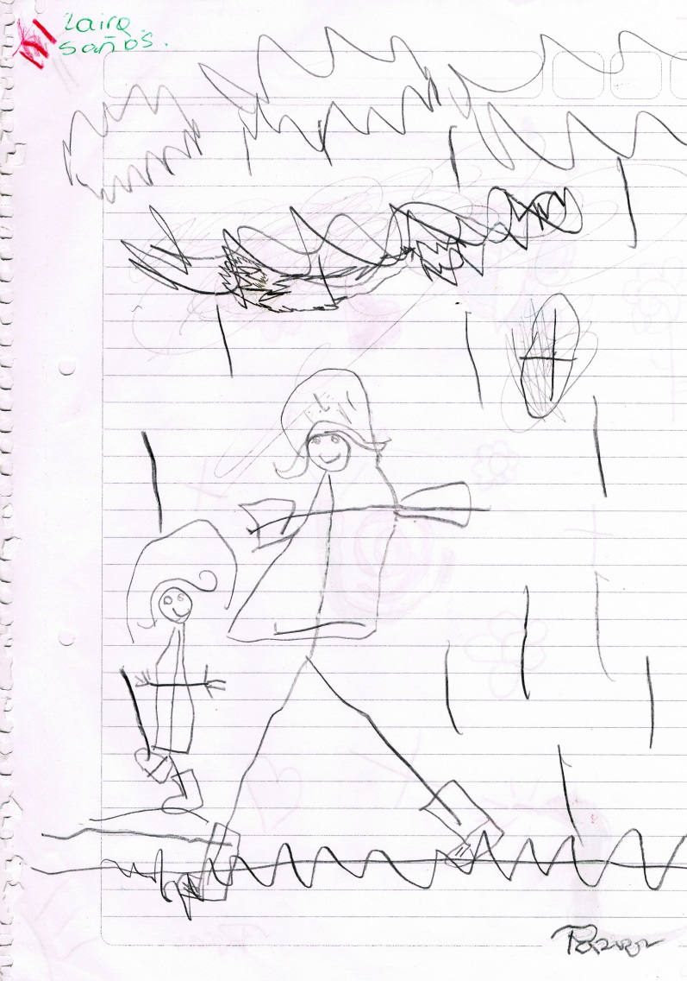
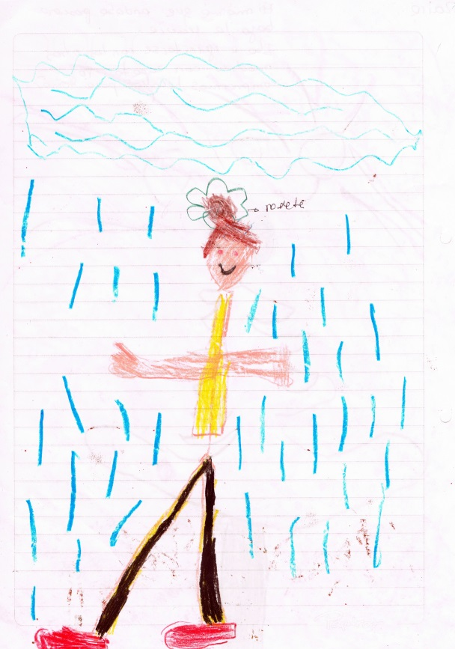

Slide 26
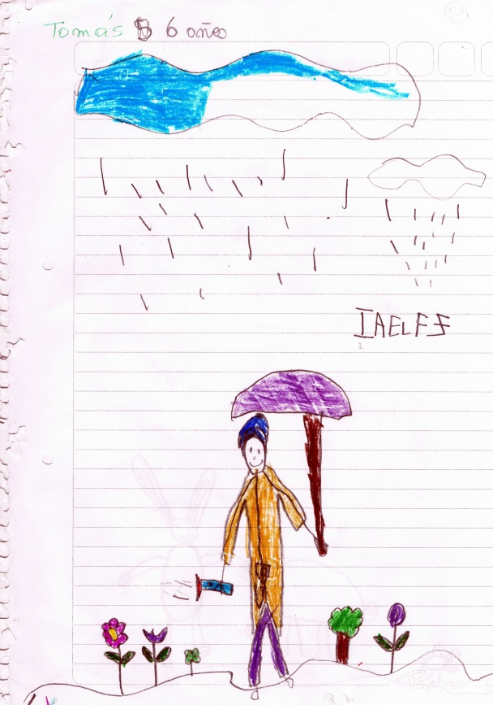

Slide 27
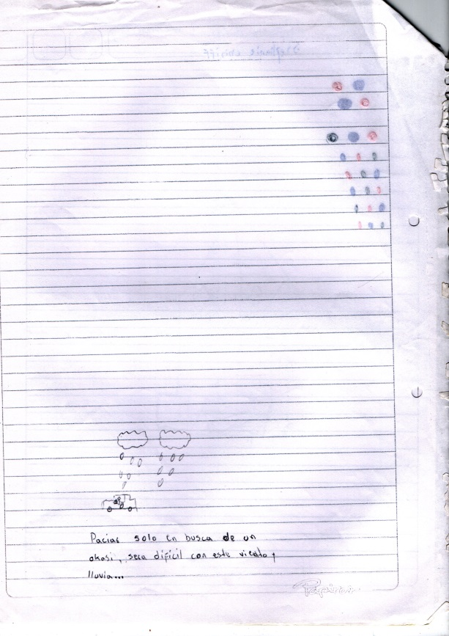
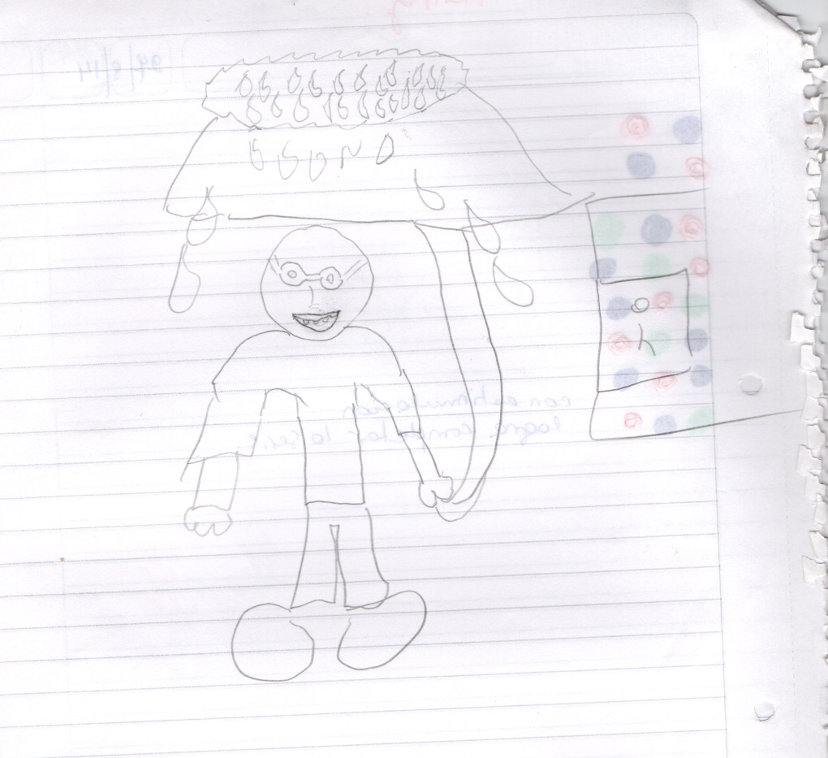

Slide 28
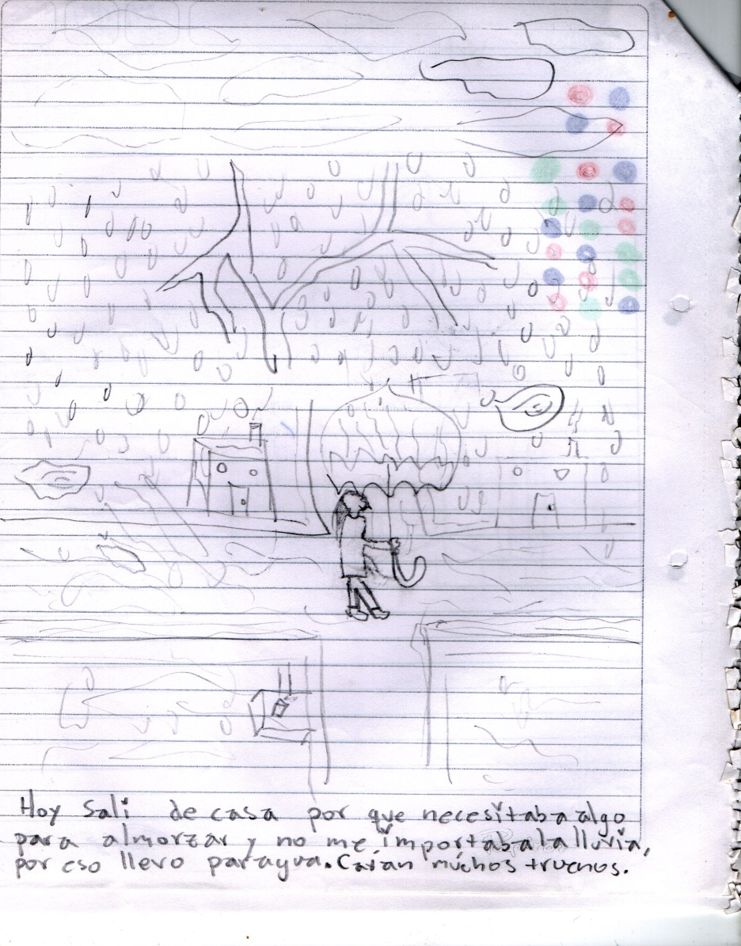

Slide 29
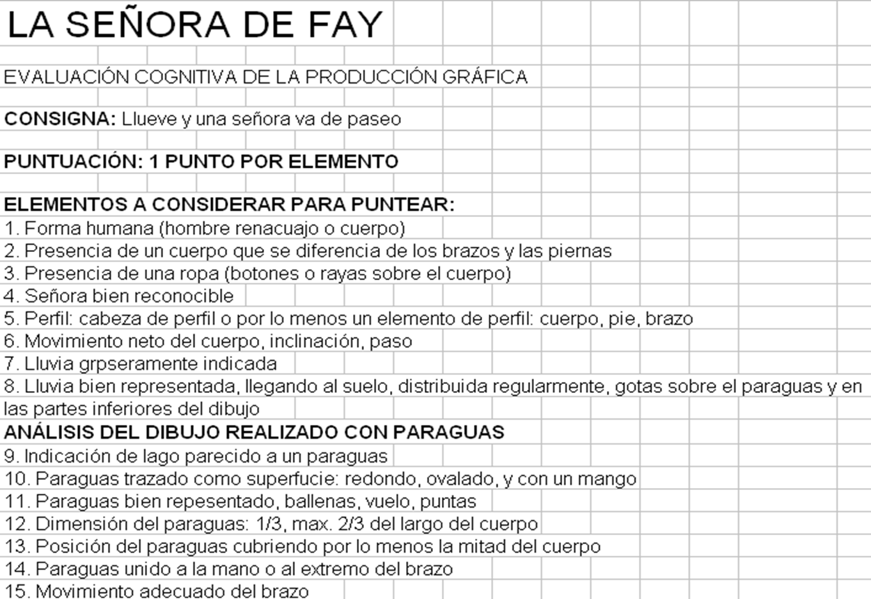

Slide 30
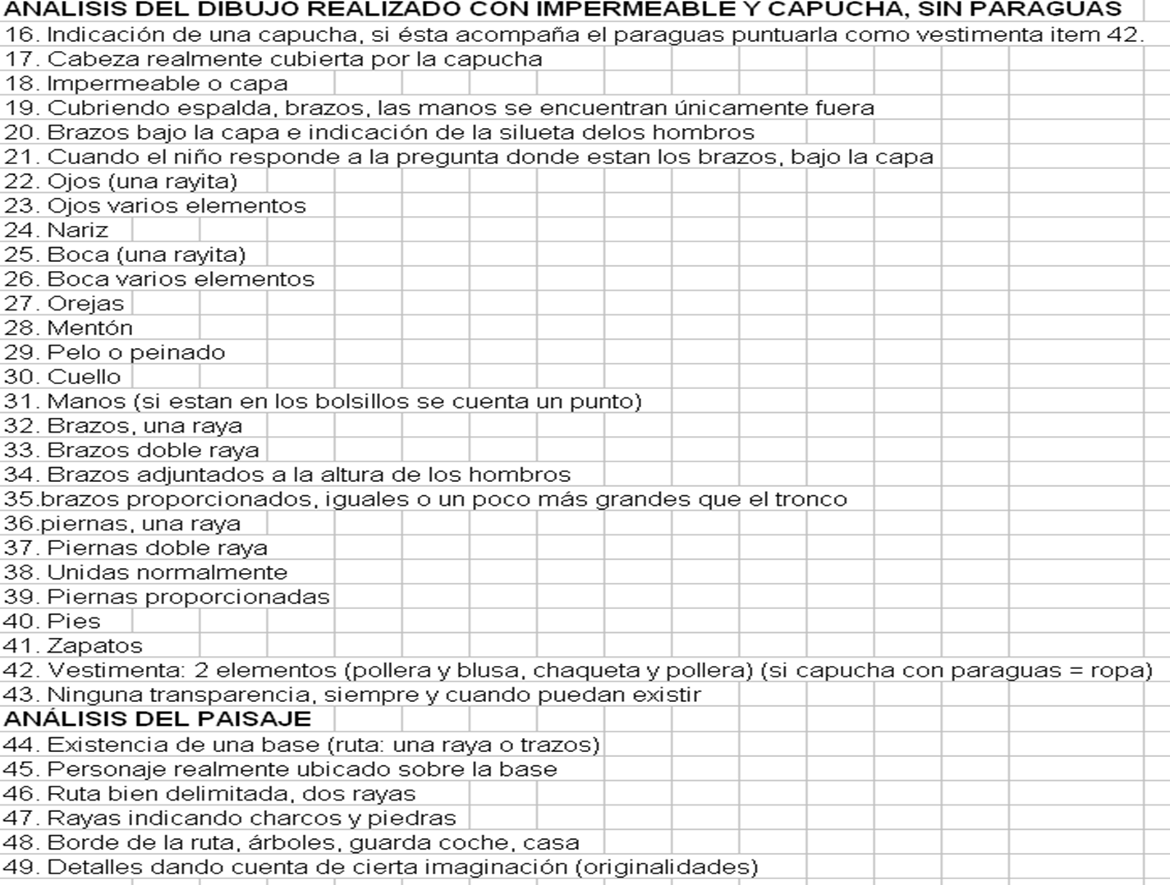

Slide 31
